Slide 1
中华文明与现代科技
科技文明通论第十五讲
上海辰山植物园高级工程师 刘夙

Slide 2
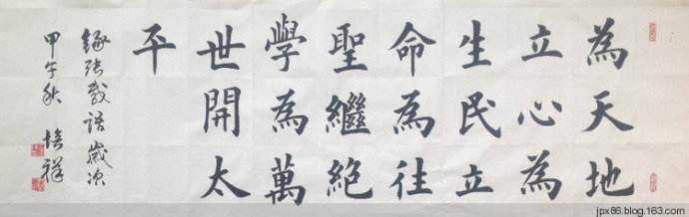
思考中华文明与现代思维关系的框架
如何找到个体永生的方式？
如何“安身立命”，满足现世的幸福？
如何看待个体（以及人类社会）与自然界的关系？
如何看待人际关系？

Slide 3
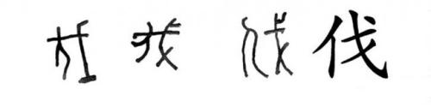
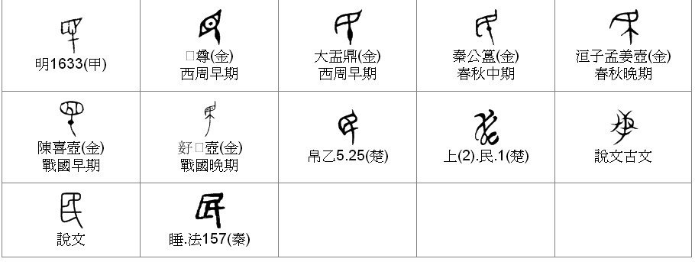
中国传统思维简介
商代：宗教气氛浓郁
杀戮甚多

Slide 4
中国传统思维简介
商代：宗教气氛浓郁
周代早期：严密的宗法制和等级制，重视“尊尊”
春秋：孔子调合“尊尊”与“亲亲”，确立以人类个体关系为中心、淡化本体论、具有强烈规范性的儒家哲学
并非中国传统思维所独有，而是所有前现代思维普遍具有的“关联式思维”
“情本位”

Slide 5
中国传统思维简介
宰我问：“三年之丧，期已久矣！君子三年不为礼，礼必坏；三年不为乐，乐必崩。旧谷既没，新谷既升，钻燧改火，期可已矣。”
子曰：“食夫稻，衣夫锦，于女安乎？”
曰：“安！”
“女安则为之！夫君子之居丧，食旨不甘，闻乐不乐，居处不安，故不为也。今女安，则为之！”
宰我出，子曰：“予之不仁也！子生三年，然后免于父母之怀。夫三年之丧，天下之通丧也，予也有三年之爱于其父母乎！”
取象比类
诉诸情感

Slide 6
中国传统思维简介
战国：诸子百家
道家：重视个人体验，但是出世
墨家：与儒家类似，以人类个体关系为中心，而对鬼神颇为崇敬，反映了平民阶层的理念
法家：具有实用主义精神
阴阳家：具有中国特色的本体论哲学
神仙家：巫术的残余，以方术满足民众需求
儒家对以上诸家学说的吸收
两汉：用阴阳家的天人感应、五德终始补上儒家本体论的缺失

Slide 7
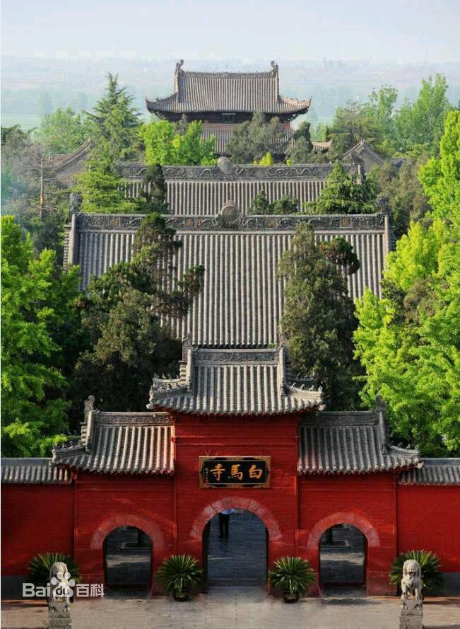
中国传统思维简介
三国两晋南北朝
社会混乱，儒家处于消沉期
结合了道家、阴阳家和神仙家的道教兴起
从西域传入的佛教兴起

Slide 8
中国传统思维简介
两宋：程朱理学兴起
开始重视子思－孟子一路的“思孟学派”
受佛教、道教的影响，引入“理”（道）作为世界的本原，“理”体现在“气”中
心是“气”，心体现着“性”（理）
以“敬”养心（气），以“格物致知”穷理
为现世的幸福如何追求建立了严密的理论依据
但没有完全解决个人永生的问题
倡导以人际关系的孝悌、仁爱类推到天地，感悟“天地有好生之德”

Slide 9
中国传统思维简介
明代：王阳明对心学的弘扬
受禅学的很大影响
认为心即“理”，而且心外不仅无理，心外根本无物
先通过对自我的反思，明了任何人都有的本心，再通过控制杂念，把良知落实和扩大
特别是要通过“在事上磨炼”，做到知行合一，在行的过程中致良知
把儒学推进到以个体为主体，蕴含了个体德性平等的意义

Slide 10
中国传统思维简介
如何找到个体永生的方式？
（祖先崇拜）
如何“安身立命”，满足现世的幸福？
宋以后：正心，诚意，格物，致知
一生坦荡，便可死而无憾
如何看待个体（以及人类社会）与自然界的关系？
以人与人之间的仁爱之心，感悟天地好生之德
如何看待人际关系？
仁爱是人之本性，或者“养”，或者“致”，让它发挥出来而不被邪念遮蔽

Slide 11
现代思维汇总
如何找到个体永生的方式？
阙而不论，但基本只允许在无神论框架下发挥
如何“安身立命”，满足现世的幸福？
阙而不论，但基本只允许在无神论框架下发挥
如何看待个体（以及人类社会）与自然界的关系？
人与环境二分，环境图景化、数学化
如何看待人际关系？
社会也是环境图景的一部分

Slide 12
中国传统思维 vs 现代思维
议题 | 中国传统思维 | 现代思维
如何永生？ | （祖先崇拜） | （倾向无神论）
如何满足现世？ | 正心诚意格物致知 | （阙而不论）
如何看待自然界？ | 天人合一，以人道体会天道 | 人与环境二分，环境图景化、数学化
如何看待人际关系？ | 凭传统、情绪去处理 | 以研究自然环境的方法研究社会环境

Slide 13
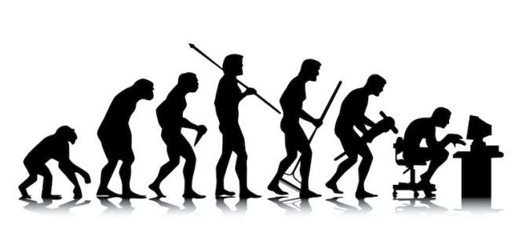
中国传统思维与现代思维的融合
中国传统思维有比较强的实用倾向和漠视心灵哲学的倾向，与现代思维的实用主义比较容易结合，这是中国人容易接受西方科技的思想原因

Slide 14
中国传统思维与现代思维的融合
在信念层面，现代思维出于实用主义原则，不去探究如何永生、现世如何满足的心灵哲学问题，在这方面可以与中国传统思维中的相关层面对接
就是主张“心外无物”，也未尝不可，只要：
承认心可以感知到不以意志为转移的物
承认心对物的认识需要磨炼，才能在物上“致良知”
就包容了心物二分的现代思维

Slide 15

中国传统思维与现代思维的冲突
现代科技不是只有物质层面的人造物，背后也有完整的世界观，虽然大多人可能意识不到
发展现代科技不可能只接受人造物而不接受世界观

Slide 16

中国传统思维与现代思维的冲突
传统的“关联式思维”与现代的“分析式思维”格格不入，无论如何不可能调和

Slide 17
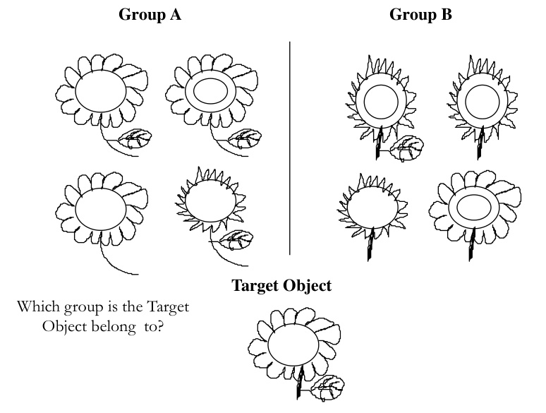
中国传统思维与现代思维的冲突
猴子，香蕉，熊猫 老师，医生，作业

Slide 18
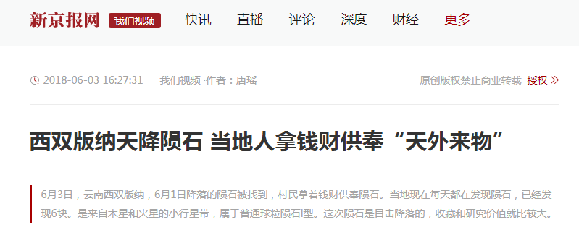
中国传统思维与现代思维的冲突
泛灵崇拜

Slide 19
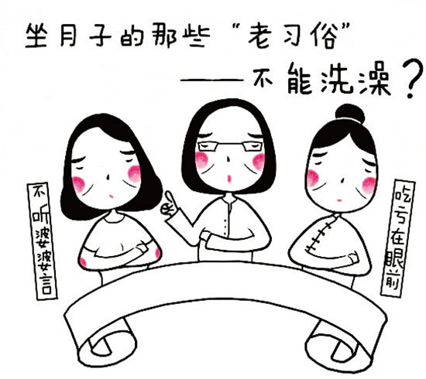
中国传统思维与现代思维的冲突
坐月子

Slide 20
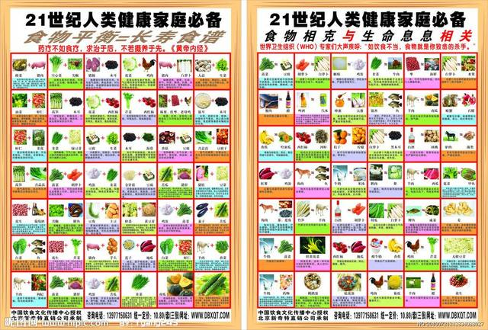
中国传统思维与现代思维的冲突
食物相克

Slide 21
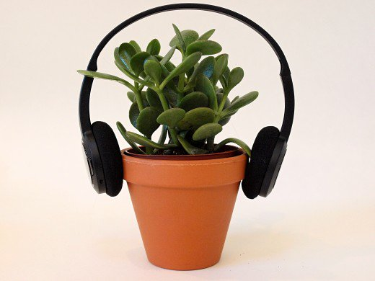
中国传统思维与现代思维的冲突
植物与音乐

Slide 22

中国传统思维与现代思维的冲突
血型与性格

Slide 23

中国传统思维与现代思维的冲突
虽然很在乎人际关系，却不了解真正的人性和真正的人际关系
对精神疾病的强烈误解

Slide 24
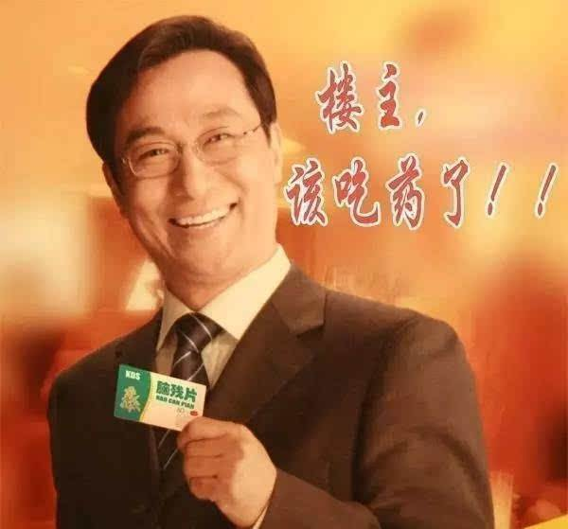
中国传统思维与现代思维的冲突

Slide 25

传统思维对工业文化的误解
纯天然崇拜

Slide 26
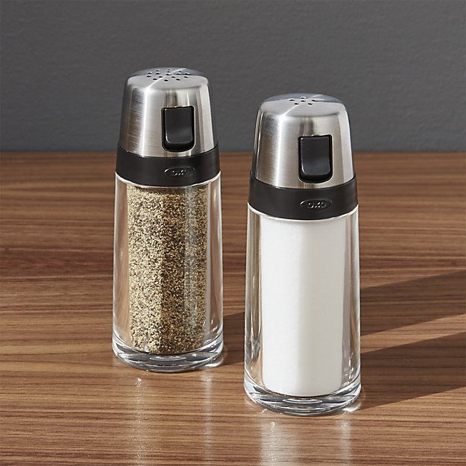
传统思维对工业文化的误解
添加剂

Slide 27
中华文明如何与现代科技结合？
在看待世界（以及人类社会）的具体方式上，必须转变，没有商量
在心灵哲学层面上，传统思维方式可以保留，但也要经历一定程度的现代化改造
不太可能指望儒家思想像包容道家和法家或包容佛教那样包容现代科技思维，因为现代科技思维在根本上不可能“中国化”
不要对“中华文明启迪现代科技”抱什么希望，因为中国传统思维也只是全世界多种传统思维的一种

Slide 28
谢谢大家！

